Slide 1

식각 공정 시뮬레이션 기반
가상계측 및 분석 프로그램
Vibe Coding 을 활용한 실시간 공정 모니터링 시스템 구축
반도체장비소프트웨어과 하이테크
이름: 송성민
날짜: 2026.06.29
과목명: 장비데이터 분석 프로그래밍

Slide 2
1
목차
반도체 식각공정 이해
2 ~ 4p
Table of Contents
장비 선정 및 스펙
5p
데이터 시뮬레이션 시나리오
6p
핵심데이터 분석 알고리즘
7p

Slide 3
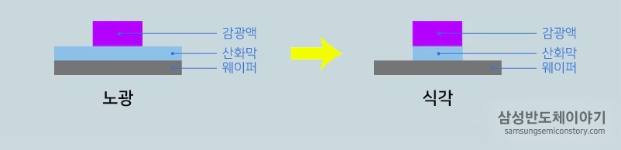
2
식각공정이란?
Etching Process
식각은 노광공정을 통해 형성된 패턴을 기준으로 불필요한 박막을
선택적으로 제거해 원하는 회로 구조를 만드는 핵심공정이다.
반도체 소자의 성능과 수율에 직접적인 영향을 끼친다.

Slide 4
3
식각공정의 종류
구분 | 습식 식각 | 건식 식각
원리 | 화학용액으로 박막 제거 | 가스입자의 플라즈마를 이용해 박막 제거
식각방향 | 등방성 | 이방성
정밀도 | 낮음 | 높음
장점 | 비용이 저렴 | 미세패턴 구현 가능
단점 | 언더컷 발생 | 장비 가격이 비싸고 공정이 복잡
습식 식각
건식 식각

Slide 5
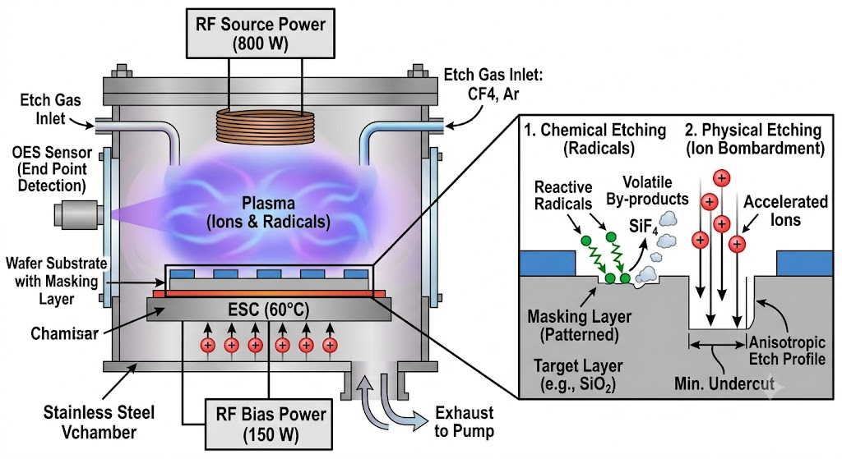
Dry Etching 공정 원리와 공정 파라미터
4
공정 변수 | 설명 | 영향
RF Power (W) | 플라즈마 생성 에너지 | 식각 속도 증가
Pressure (mTorr) | 챔버 내부 압력 | 균일도 및 식각 방향성
Gas Flow (sccm) | 반응 가스 유량 | 화학 반응 속도
Temperature (℃) | 웨이퍼 온도 | 반응 효율 및 부산물 생성
Etch Time (sec) | 식각 시간 | 식각 깊이 결정
Bias Voltage (V) | 웨이퍼에 인가되는 전압 | 이온 충돌 에너지 증가
1. 플라즈마(Plasma) 생성 및 상태 유지
챔버 내부에 식각 가스(CF4, Ar 등)를 주입한 후 고주파 전력(RF Power)을 인가
가스 분자가 전자와 충돌하면서 이온(Ion)과 반응성 높은 라디칼(Radical) 상태의 플라즈마로 전환
2. 물리적 / 화학적 동시 반응 유도
화학적 반응 (라디칼) : 반응성 라디칼이 박막 표면 물질과 결합하여 휘발성 화합물(식각 부산물)을 형성 및 제거
물리적 충돌 (이온) : RF Bottom Power에 의해 가속된 이온들이 웨이퍼 표면을 수직으로 타격(Sputtering)
3. 비등방성(Anisotropy) 프로파일 확보
이온의 직진성을 이용해 측면 깎임 현상(Undercut)을 억제하고, 원하는 미세 수직 패턴을 정밀하게 형성

Slide 6
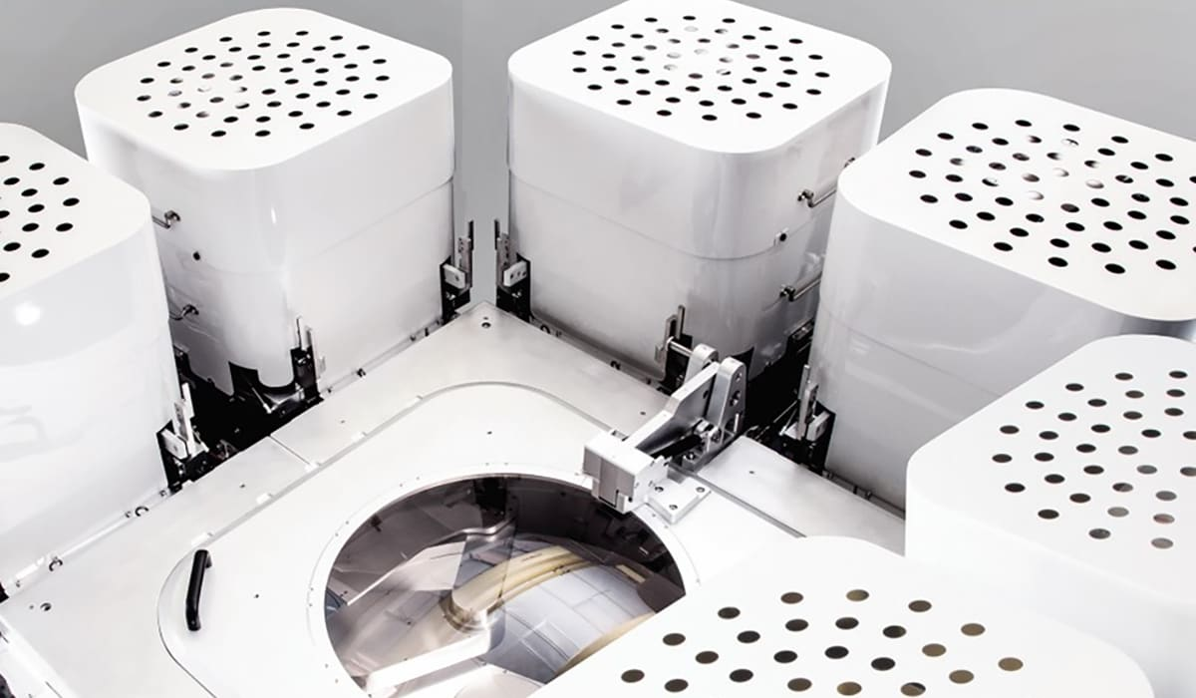
5
장비선정 및 스펙
장비: 300mm ICP 식각 장비
선정이유: 글로벌 반도체 장비 기업인 Applied Materials사의 'Centris Sym3'는 초미세 선폭 공정에 필수적으로 사용되는 업계 표준(Standard)급 식각 장비
공정 대상: 웨이퍼 위의 Oxide(산화막) 또는 폴리실리콘(Poly-Si) 게이트 식각 공정
Appliedmaterials: Centris Sym3 Etch 장비
분류 | 파라미터명 (센서) | 기준값 (Baseline) | 정상 가동 범위 (Margin) | 물리적 의미 및 분석 목적
공정 제어 | RF Top Power (Source) | 800 W | 795 ~ 805 W | 플라즈마 밀도 형성 (식각 속도 제어)
공정 제어 | RF Bottom Power (Bias) | 150 W | 147 ~ 153 W | 이온 직진성 부여 (비등방성 식각 유도)
공정 제어 | Chamber Pressure | 30 mTorr | 29.5 ~ 30.5 mTorr | 챔버 내 압력 (이온 평균자유행정 제어)
공정 제어 | ESC Temperature | 60 °C | 59.8 ~ 60.2 °C | 정전척 온도 (웨이퍼 냉각 및 과열 방지)
공정 제어 | Main Gas Flow Rate | 200 sccm | 198 ~ 202 sccm | 메인 식각 가스 유량 (Ar / CF₄ 기반)
계측/알람 | OES Baseline Intensity | 4,500 a.u | 정상 식각 중 유지 | 플라즈마 빛 강도 (정상 공정 모니터링)
계측/알람 | OES EPD Drop Intensity | 800 a.u. | 식각 완료 시 급감 | 하부 박막 노출 시점 포착 (EPD 알람)
계측/알람 | Target Etch Rate | 5 nm/sec | 60초 공정 기준 | 가상 계측(VM) 모델의 예측 타겟 변수

Slide 7
6
데이터 시뮬레이션 시나리오
1. 시스템 구축 아키텍처 (Python 기반)
Data Layer : Numpy / Pandas 활용 반도체 센서 데이터 시뮬레이션 수행
Logic Layer : Scikit-learn 라이브러리 기반의 데이터 전처리 및 ML 모델링
Presentation Layer : Streamlit 웹 프레임워크를 활용한 실시간 대시보드 시각화
2. 10,000개 시계열 데이터 시나리오 모델링
0 ~ 6,000 Step (정상 공정) : 장비 정상 작동 범위의 센서 데이터 출력 (가우시안 노이즈 포함)
6,001 ~ 8,000 Step (장비 이상) : 가스 밸브 미세 막힘 결함 주입 (유량 및 압력의 점진적 하락 변동 패턴)
8,001 ~ 10,000 Step (공정 완료) : Target 박막 제거 완료에 따른 OES 파장 강도의 급격한 감소 (S-Curve 형태)

Slide 8
7
핵심데이터 분석 알고리즘
1. 공정 종점 검출 (EPD, End Point Detection)
OES(광방출분광) 데이터의 1차/2차 미분값 변곡점을 실시간 계산
하부 박막이 드러나는 정확한 시점을 포착하여 자동 챔버 가동 중단(Shutdown) 알람 구현
2. 가상 계측 (VM, Virtual Metrology)
물리적 두께 측정 장비 없이, 공정 센서 파라미터(X) 데이터 활용
머신러닝(ML) 회귀 모델을 구축하여 웨이퍼의 식각 깊이(Y)를 실시간 선제 예측
3. 장비 이상 탐지 및 분류 (FDC, Fault Detection & Classification)
정상 구간 데이터(0 ~ 6,000 Step)를 기반으로 비지도 학습 알고리즘 수행
Isolation Forest 모델을 적용하여 가스 밸브 막힘 등 미세한 초기 결함 징후를 실시간 감지 및 경고

